Slide 1
Šoltésove dni 2014
Bratislava, FMFI UK, 7.11.2014
DÝCHANIE AKO TÉMA PRE VYUČOVANIE FYZIKY
Viera Haverlíková, Martina Hodosyová

Slide 2
Dnešná ponuka
Ako to celé vzniklo ...
...
Tvorivo objavná dielňa „Meranie kapacity pľúc“
Dýchanie vo vyučovaní biofyziky na LF UK

Slide 3





Slide 4
Tábory SCHOLA LUDUS: Experimentáreň
9 – 15 ročné deti
5 dní, 8:00 – 16:30
max. 25 účastníkov na turnus
Nevyžaduje sa špeciálny záujem o fyziku, ani mimoriadne nadanie
Ciele:
- inšpirovať - motivovať, stimulovať záujem detí o vedu, podporiť túžbu objavovať,
- rozvíjať kognitívne schopnosti (definovať problém,, klásť otázky, tvoriť hypotézy, overovať ich, navrhnúť a realizovať experiment, merať, interpretovať výsledky, formulovať záver
- rozvíjať tvorivosť, komunikačné schopnosti

Slide 5
SCHOLA LUDUS: Experimentáreň 2014 Fyzika na telo
Meranie vlastného tela a meranie vlastným telom
Páky v ľudskom tele
Kĺby v ľudskom tele
Svalové napätie
Správne držanie tela
Pľúca a dýchanie
Srdce a krvný obeh
Termoregulácie
Modelovanie nosnosti kostí
Laparoskopia

Slide 6
Meranie kapacity pľúc
návrhy deti na tábore

Slide 7
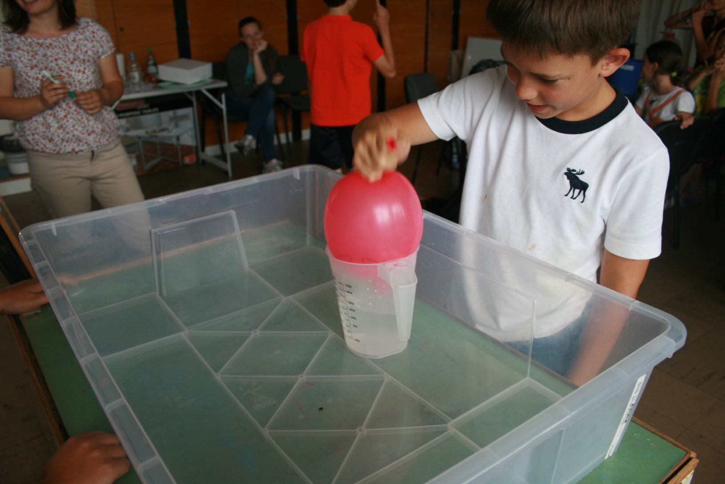

Slide 8
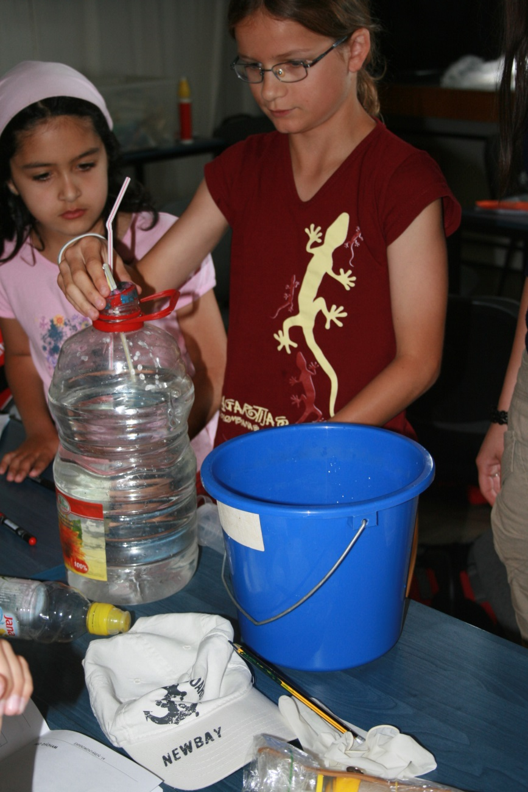
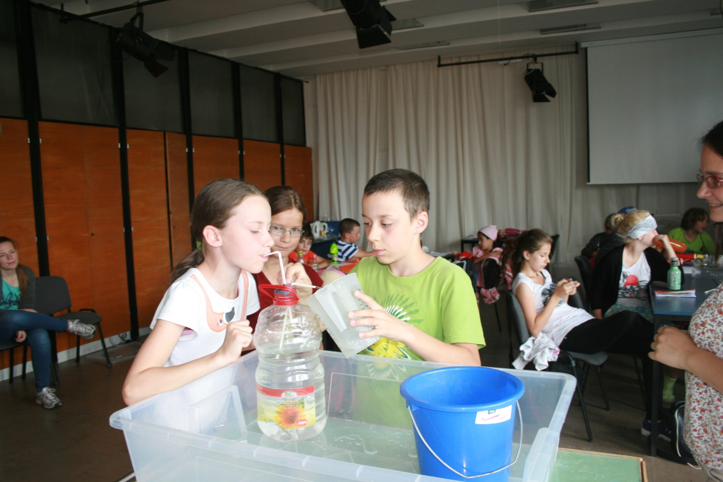

Slide 9
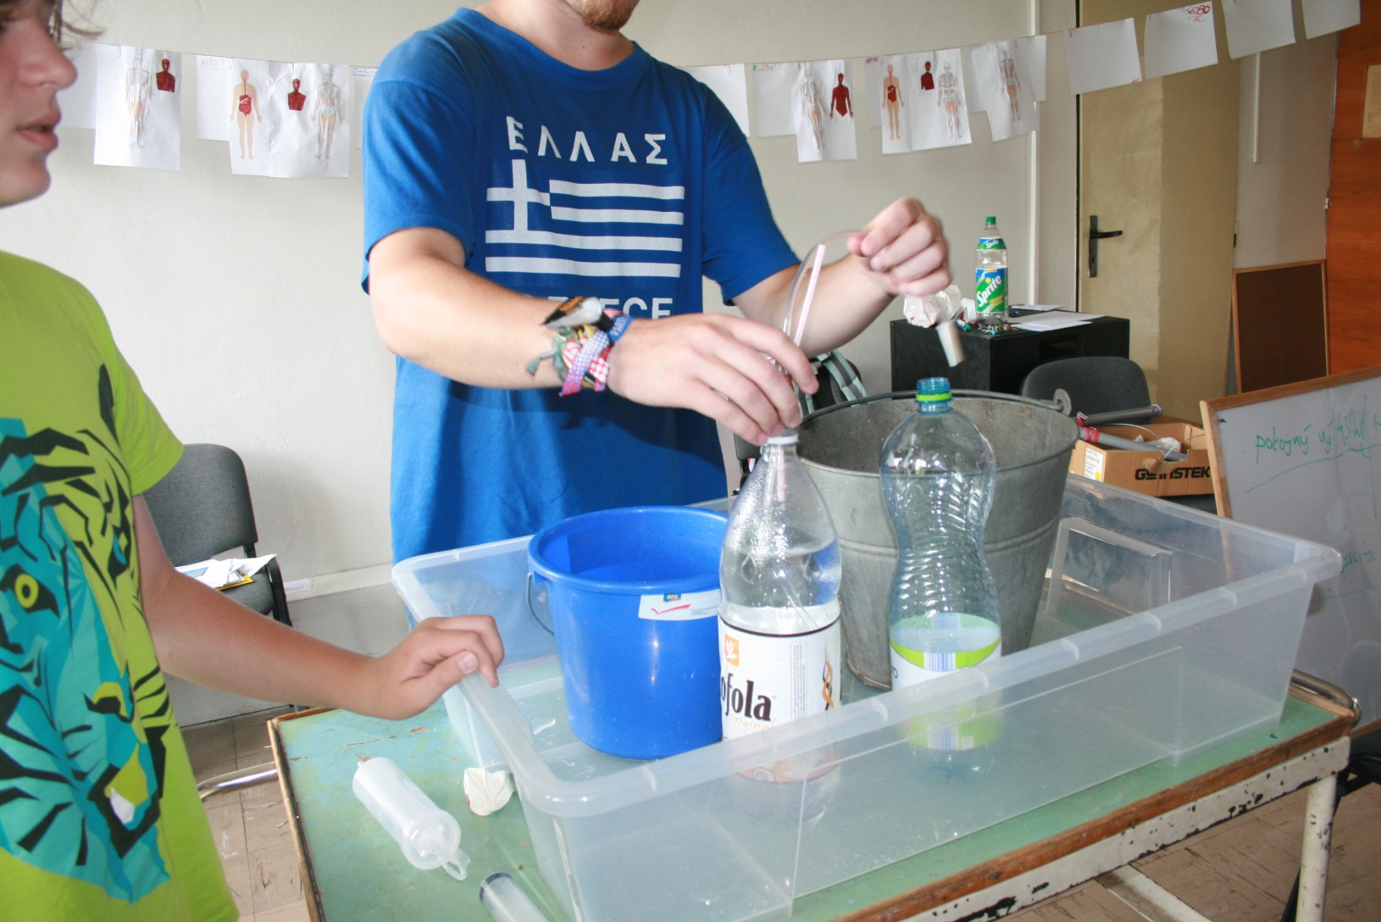

Slide 10
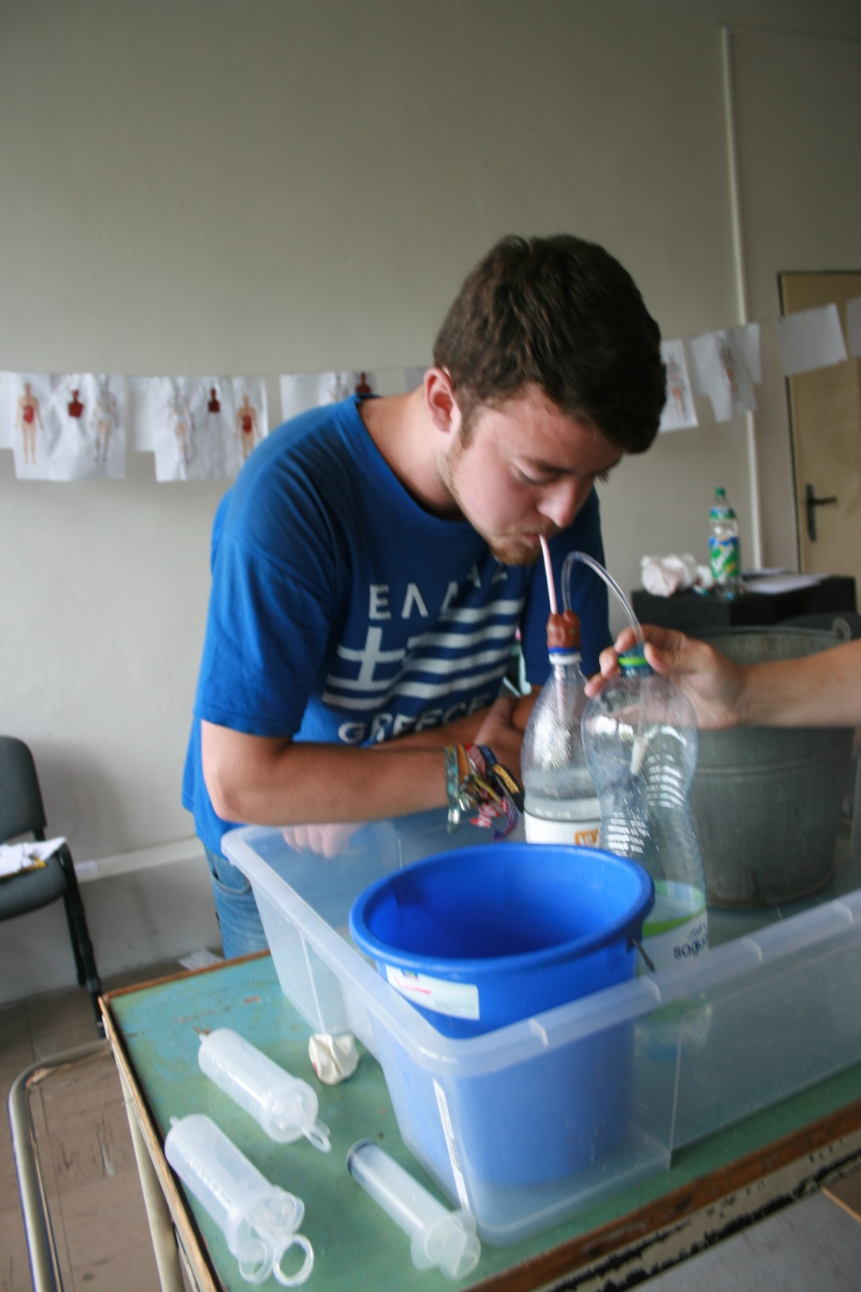

Slide 11
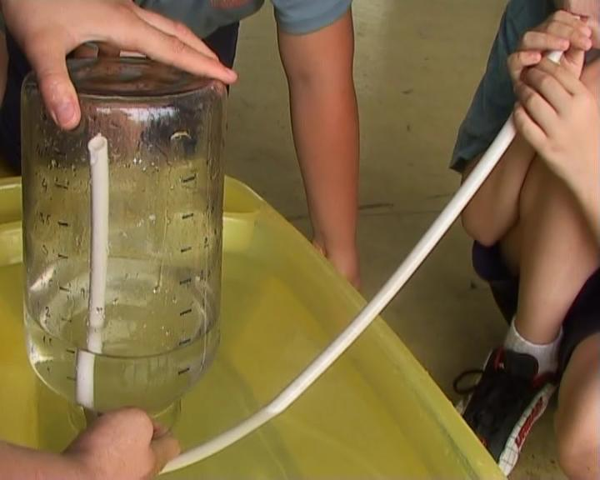
Meranie kapacity pľúc

Slide 12
Dýchanie vo vyučovaní biofyziky na LF UK
Teoretická výučba - prednášky
Prúdenie kvapalín a plynov – ideálna a reálna kvapalina a plyn, rovnica kontinuity, Bernoulliho rovnica, zákon zachovania hmotnosti a energie pre tekutiny, viskozita, laminárne a turbulentné prúdenie, newtonovské a nenewtonovské kvapaliny
Zákony o plynoch – stavová rovnica ideálneho plynu a odvodené vzťahy, Daltonov zákon, Henryho zákon, medicínske aplikácie
Biofyzika dýchania – vnútorné a vonkajšie dýchanie, výmena plynov, odpor dýchacích ciest, respiračné objemy a kapacity, princíp spirometrie
Praktická výučba
Meranie vitálnej kapacity pľúc
Meranie maximálnej výtokovej rýchlosti vzduchu
Štatistické spracovanie, zisťovanie korelácií

Slide 13
Mechanika dýchania
Podmienkou dýchania je tlakový rozdiel dýchacích plynov medzi atmosférou a alveolami. Aby došlo k vdychu, musí byť tlak v alveolách nižší ako atmosférický (a naopak).
Rozdiel tlakov vo vrchole nádychu - 0,26 až - 0,40 kPa
Rozdiel tlakov vo vrchole výdychu 0,40 kPa
Nádych: aktívna kontrakcia inspiračných dýchacích svalov (bránica + vonkajšie medzirebrové svaly)
Výdych: pri pokojnom dýchaní je pasívny, úsilný výdych je aktívny (abdominálne svaly a vnútorné medzirebrové svaly)

Slide 14
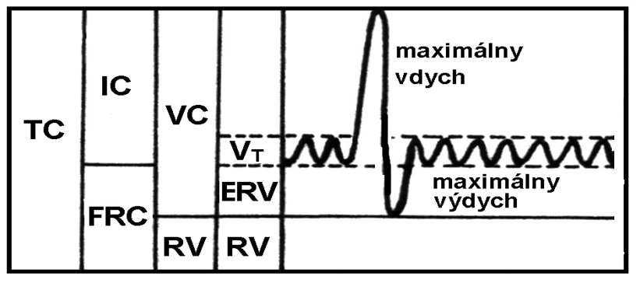
Pľúcne objemy
Dychový objem – výmena pri pokojnom dýchaní (tidal Volum V_{T})
Inspiračný rezervný objem (IRV) - úsilný vdych po pokojnom vdychu
Exspiračný rezervný objem (ERV) – úsilný výdych po pokojnom výdychu
Reziduálny objem (RV)– ostáva v pľúcach aj po exspíriu s max. úsilím

Slide 15
Pľúcne kapacity
Vitálna kapacita pľúc VC = V_{T}+ IRV + ERV
Inspiračná kapacita IC
Funkčná reziduálna kapacita FRC = ERV + RV
Celková kapacita pľúc TC
IRV

Slide 16
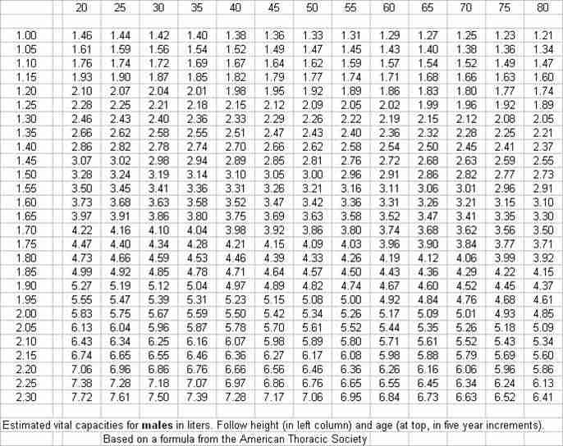
Vitálna kapacita pľúc - muži
https://sax.mymusictalk.com/forums/topic/142/use-of-breathing-devices

Slide 17
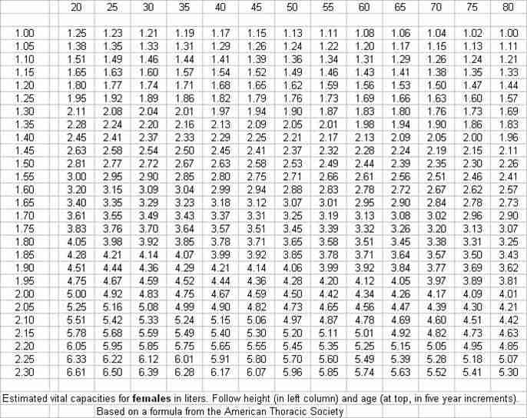
Vitálna kapacita pľúc - ženy
https://sax.mymusictalk.com/forums/topic/142/use-of-breathing-devices

Slide 18
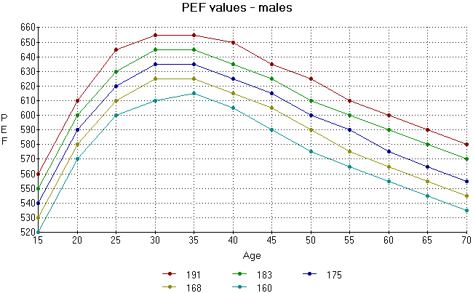
Max. prietoková rýchlosť výdychu
http://www.gp-training.net/pics/respiratory/pef.htm

Slide 19
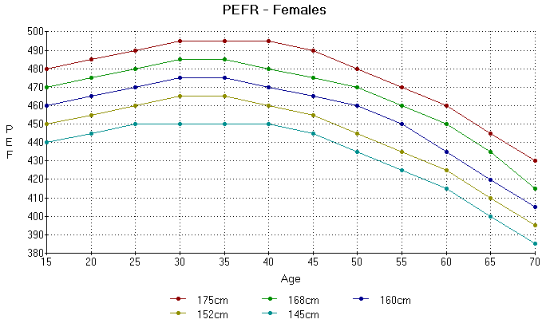
Max. prietoková rýchlosť výdychu
http://www.gp-training.net/pics/respiratory/pef.htm

Slide 20
Ťažkosti študentov
Nedostatočné porozumenie pojmom atmosférický tlak, podtlak, pretlak,
Nesprávne odčítavanie hodnôt zo stupnice
Nedostatočné vedomosti z matematiky

Slide 21
Mechanika tekutín
Príčina pohybu kvapalín
Pri pití slamkou...
N = 95
A | 17 %
B | 57 %
C | 4 %
D | 22 %
A vodu ťahá človek tým, že v ústach vytvorí vákuum
B vodu ťahá človek tým, že v ústach zníži tlak
C vodu tlačí sila, ktorá je dôsledkom tlaku vody
v pohári
D vodu tlačí sila, ktorá je dôsledkom rozdielu tlakov
v ústach a v atmosfére
Majme dva balóny naplnené rovnakým druhom plynu.
Aký je vzťah medzi hmotnosťami balónov?
N = 95
A | 26 %
B | 12 %
C | 40 %
D | 21 %
A m₁ = m₂
B m₁ > m₂
C m₁ < m₂
D nemožno rozhodnúť
– napíšte, čo potrebujete ešte vedieť
2
1

Slide 22
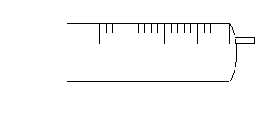
Meranie
Veličina, jednotka, meradlo, presnosť merania
  A 1,0 cm C 1,1 cm
  B 1,2 cm D 1,05 cm
0 1 2 3 cm
0 1 2 3 cm

Slide 23
Pomôcky na dielňu
Hadice boli kúpené v Merkury markete
širší priemer 1m za 0,69 €
užší priemer 1m za 0,13 €
( mali hadice s rôznymi priemermi)

Slide 24
Tábor „Experimentáreň“
aktuálne informácie sú vždy zverejnené na stránke http://www.scholaludus.sk/new/index.php?go=tabor
(k táboru 2015 budú informácie v máji)
Ročník 2009 „Papierová fyzika“ je spracovaný formou metodických materiálov
http://www.scholaludus.sk/papierova_fyzika/

